Slide 1
제2장 앱 개발 환경 구축
안드로이드 개발 환경 구축절차
JDK설치
JDK다운로드
JDK설치
자바홈(JAVA_HOME)환경설정
Android Studio설치
Android Studio 다운로드
Android Studio 설치
Android SDK설치
Android Studio 처음실행
Android SDK 다운로드
앱 프로젝트 생성
앱 실행 환경 구축
스마트폰 실행환경
안드로이드 가상 디바이스(AVD)

Slide 2
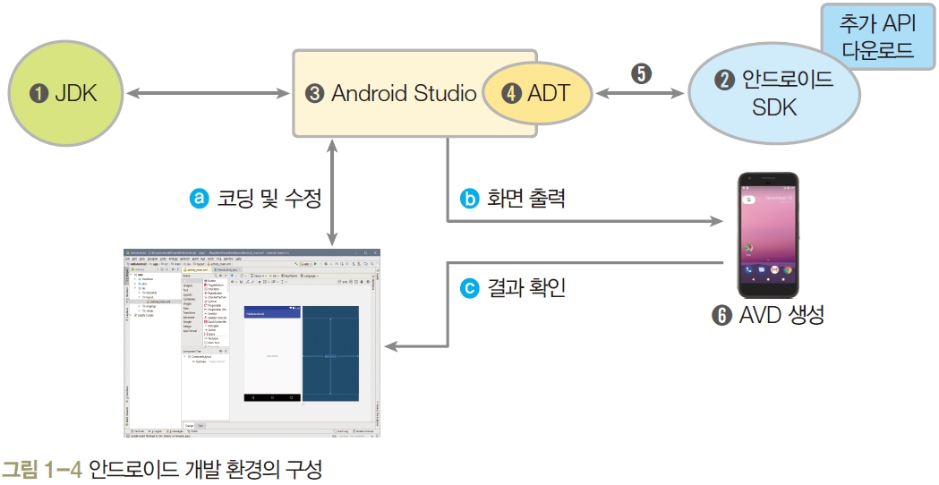
안드로이드 개발 환경
개발 환경 구성이 완료되면 Android Studio를 실행해서 코딩과 수정(a)을 통해 앱을 개발
코딩된 결과는 AVD에 출력(b)하고, 개발자는 그 결과를 확인(c)

Slide 3
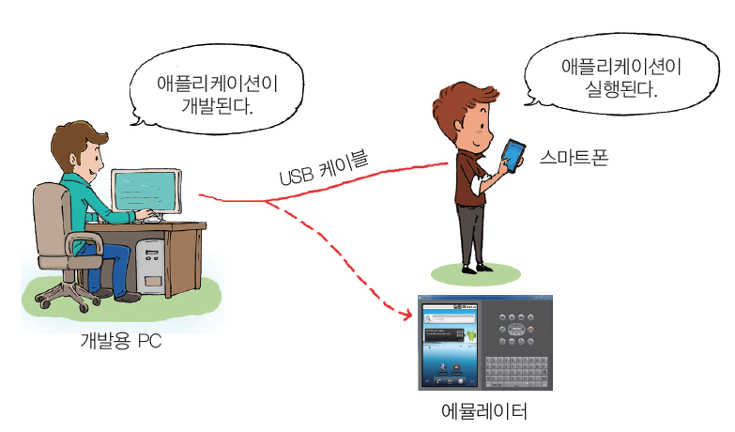
안드로이드 에뮬레이터
앱의 실행결과 보기

Slide 4
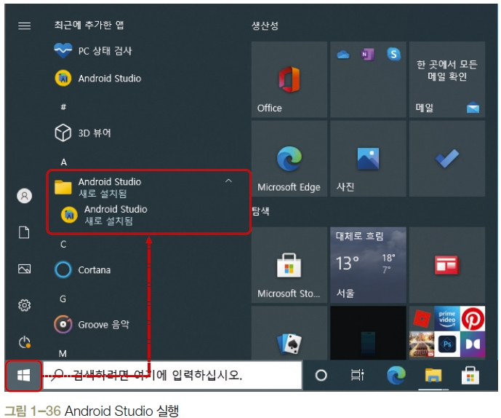
4. 안드로이드 AVD 생성
AVD 생성
AVD는 안드로이드폰의 기능을 90% 정도 사용할 수 있지만 실제 안드로이드폰보다 느리다는 것을 감수해야 함
(1) Windows [시작]을 클릭해서 Android Studio를 실행

Slide 5
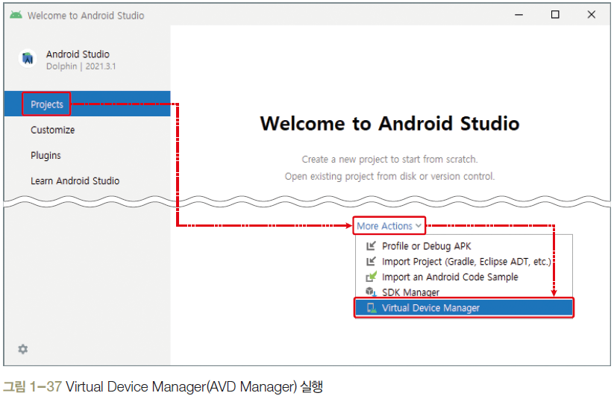
(2) 잠시 Android Studio의 로고가 등장
(3) 예전 버전의 Android Studio는 AVD를 생성하기 위해서 프로젝트를 생성해야 했지만, 현재의 Android Studio는 초기화면에서 AVD의 생성/삭제/수정 등의 관리가 가능
(4) Android Studio 초기화면의 왼쪽 [Project]를 클릭하고, 오른쪽 아래의 ‘More Actions’를 클릭하여 [Virtual Device Manager]를 선택

Slide 6
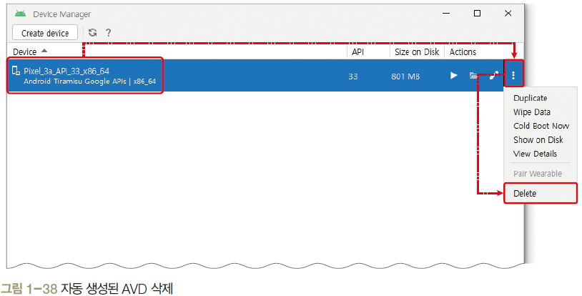
(5) [Device Manager]가 실행 → 만약 자동으로 생성된 AVD가 있다면 선택하고, 오른쪽 [:]를 클릭한 후 [Delete]를 선택해서 삭제
(6) 경고 메시지가 나오면 <Yes>를 선택

Slide 7
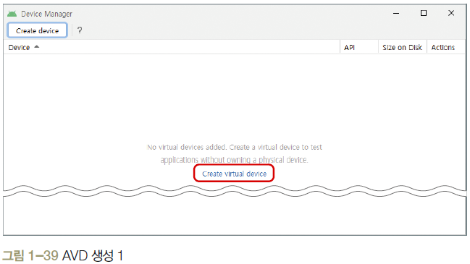
(7) <Create virtual device>를 클릭한다.

Slide 8
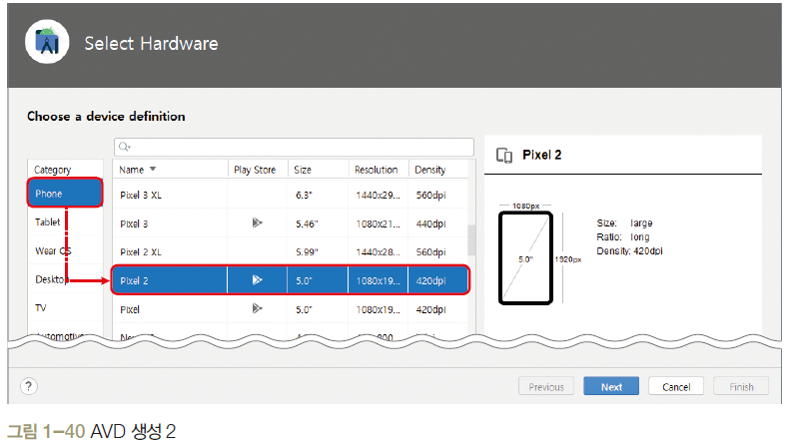
(8) [Select Hardware] 창에서 왼쪽의 [Phone]이 선택된 상태
구글의 레퍼런스폰인 ‘Pixel2’ 선택하고 <Next> 클릭

Slide 9
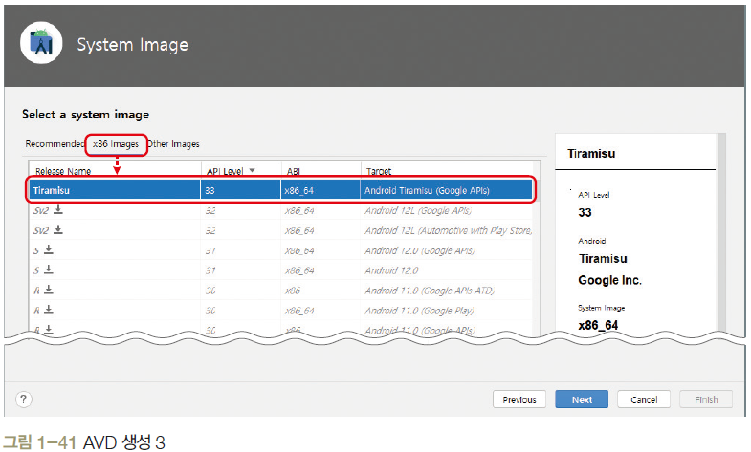
(9) [x86 Images] 탭 : 'Tiramisu(33, x86_64, Android Tiramisu(Google APIs)]' 선택하고 <Next> 클릭

Slide 10
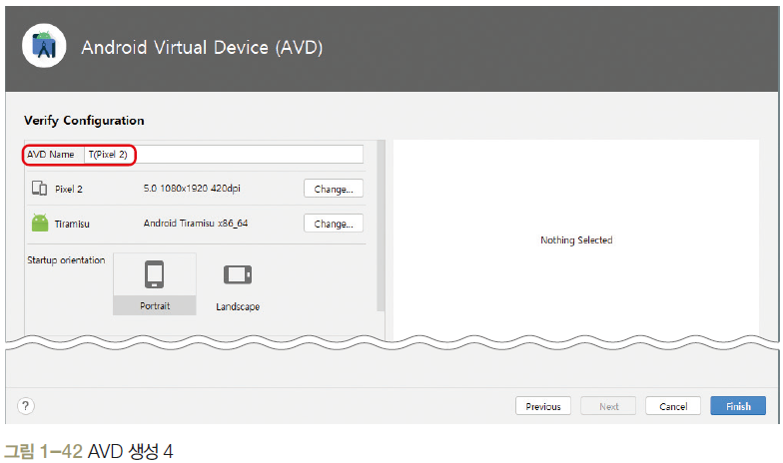
(10) AVD Name은 ‘T(Pixel 2)’로 임의 설정하고 <Finish> 클릭

Slide 11
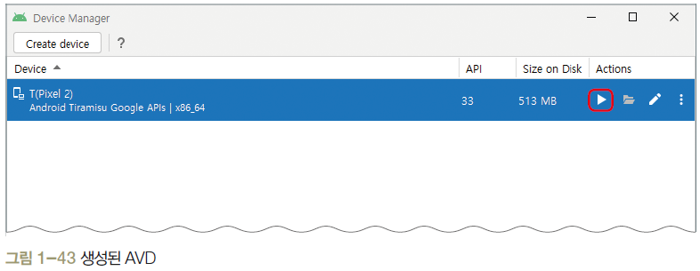
(11) 최종적으로 완성된 AVD의 모습
<Launch> 버튼을 클릭하여 AVD 부팅

Slide 12
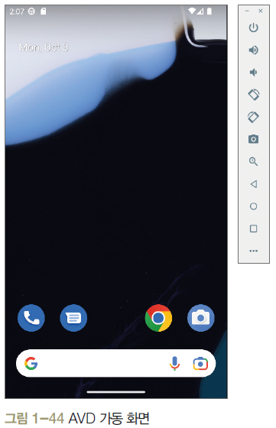
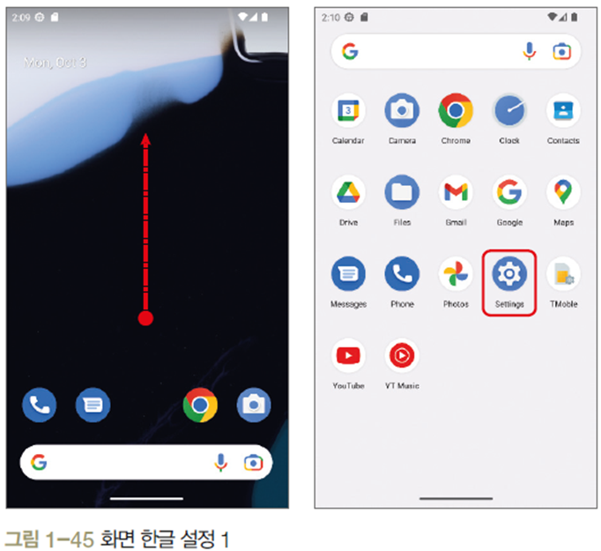
(12) 잠시 후에 부팅된 AVD 확인할 수 있음
(13) 화면 한글 설정하기-1
화면을 마우스로 클릭 - 위쪽으로 스와이프
‘Settings’ 아이콘 클릭

Slide 13
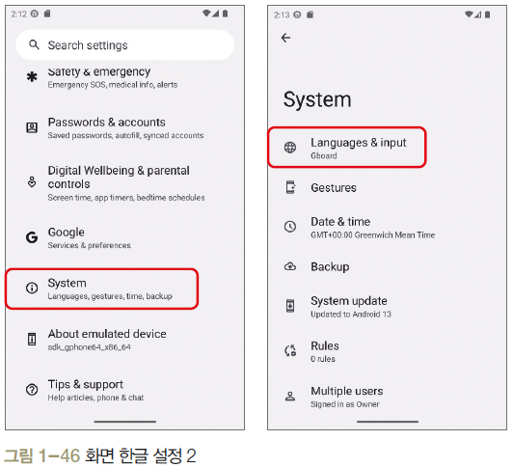
(14) 화면 한글 설정하기-2
화면을 위로 스와이프하여 [System] 클릭하고 [Languages & input] 클릭

Slide 14
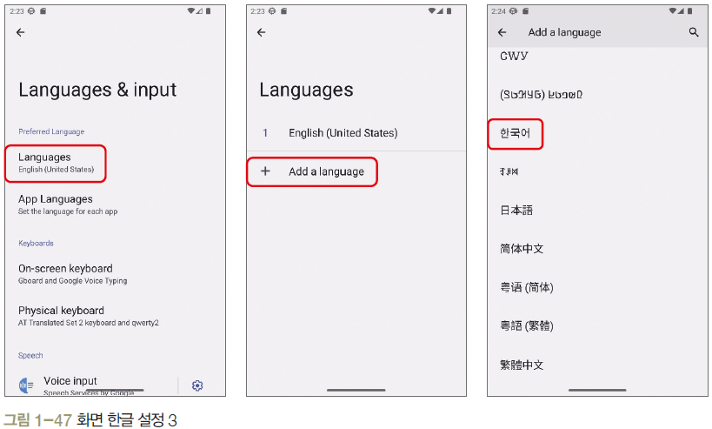
(15) 화면 한글 설정-3
[Languages]-[Add a language] 클릭하여 아래로 스와이프하고 ‘한국어’ 클릭

Slide 15
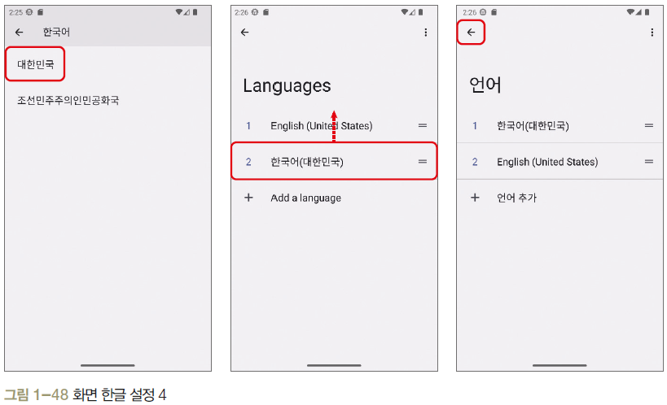
(16) 화면 한글 설정-4
‘한국어(대한민국)’을 꾹 누른 채 위로 올려서 첫 번째로 만들기
잠시 기다리면 화면이 한글로 바뀌면 <←> 클릭하여 앞 화면으로 돌아가기

Slide 16
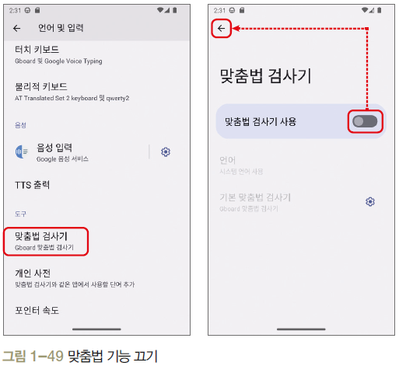
(17) 맞춤법 기능 끄기
화면을 아래로 스크롤하고 [맞춤법 검사기] 클릭하여 ‘맞춤법 검사기 사용’을 끈 후 <←> 클릭하여 앞 화면으로 돌아가기

Slide 17
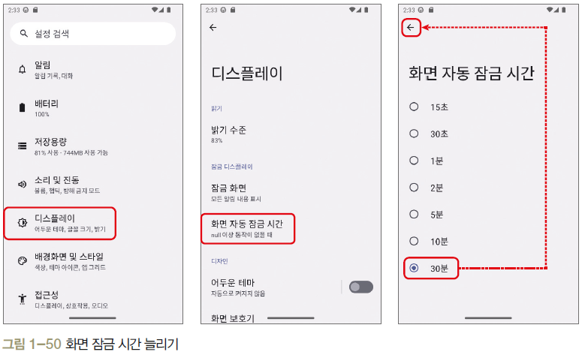
(18) 절전 모드 시간 늘리기
<←>를 연속 2회 클릭 - [설정] 화면 - [디스플레이] 선택
[절전 모드] 클릭하여 ‘30분’ 선택 : 30분마다 화면이 잠김

Slide 18
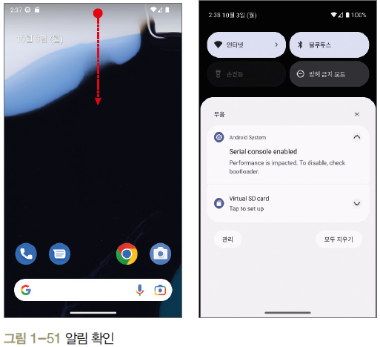
(19) 스마트폰과 같은 기능 제공
오른쪽 키패드의 홈 아이콘(ㅇ) 클릭 : 초기화면으로 돌아감
위쪽 상태 바를 잡아서 아래로 스와이프 : 현재 알림 확인 가능
오른쪽 키패드의 돌아가기 아이콘(◁)을 클릭 : 닫힘

Slide 19
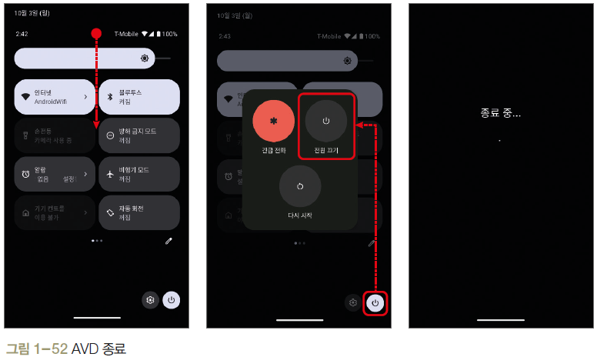
(20) AVD 종료하기
상태 바를 다시 잡아서 아래로 연속으로 끌어내린 후, 아래쪽 전원 버튼을 클릭하고 [전원 끄기]를 클릭하면 스마트폰이 종료
(21) [Device Manager] 창을 닫고, Android Studio 초기화면도 닫기

Slide 20
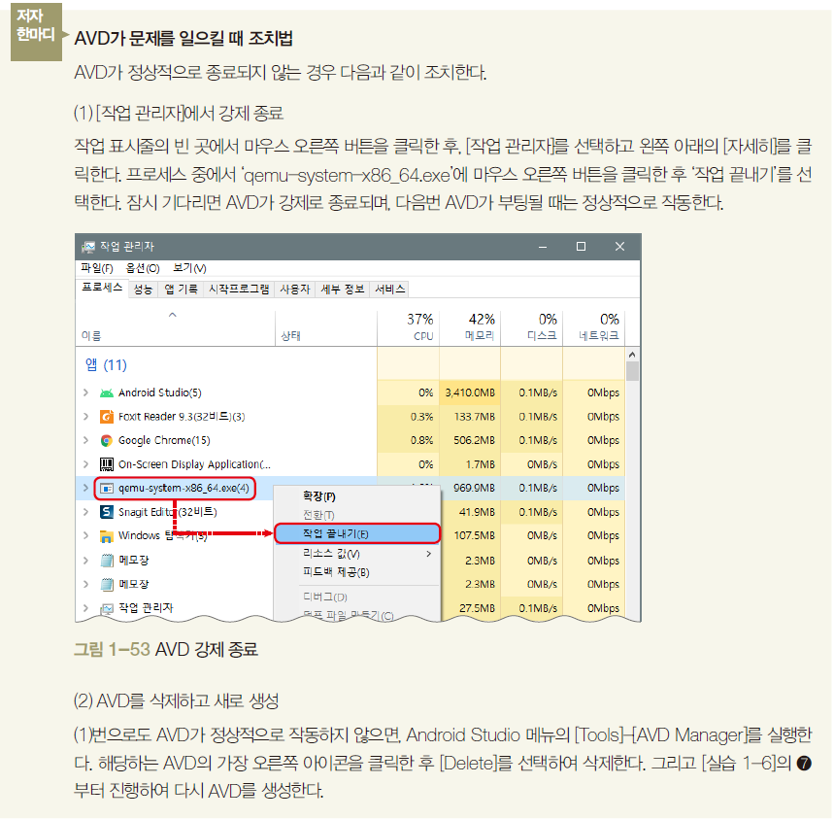

Slide 21
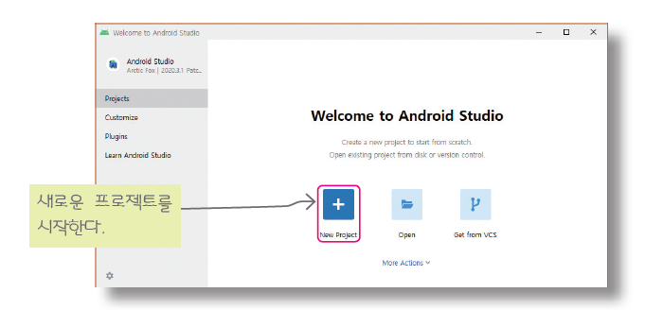
4. 안드로이드 AVD 생성 실습예
(1) Android Studio 초기화면 : [Start a new Android Studio project] 클릭

Slide 22
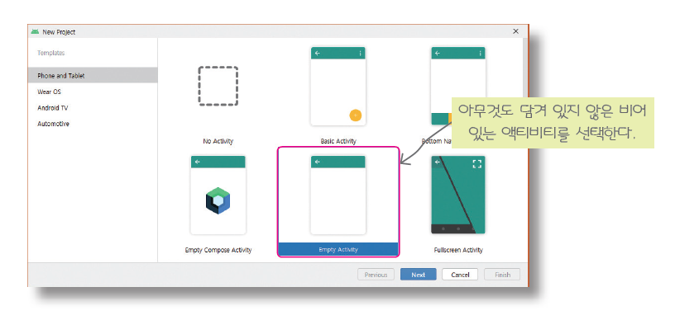
(2)[Create a Project] : ‘Empty Activity’ 선택 - <Next> 클릭
[Configure your project] : Language ‘java’로 변경 - <Finish> 클릭
(만약 [Windows 방화벽에서 이 앱의 일부 기능을 차단했습니다] 메시지 창이 나오면 <액세스 허용> 클릭)
‘Empty Activity’를 선택하고 ‘Next’버튼 클릭

Slide 23
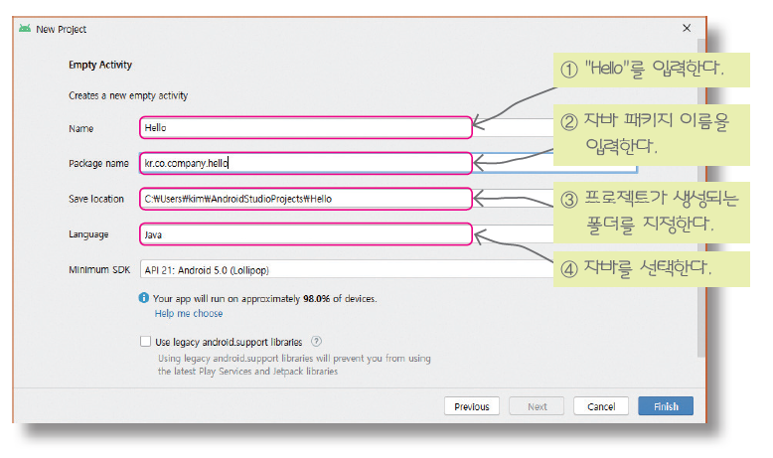
첫 번째 프로젝트 만들기 예

Slide 24
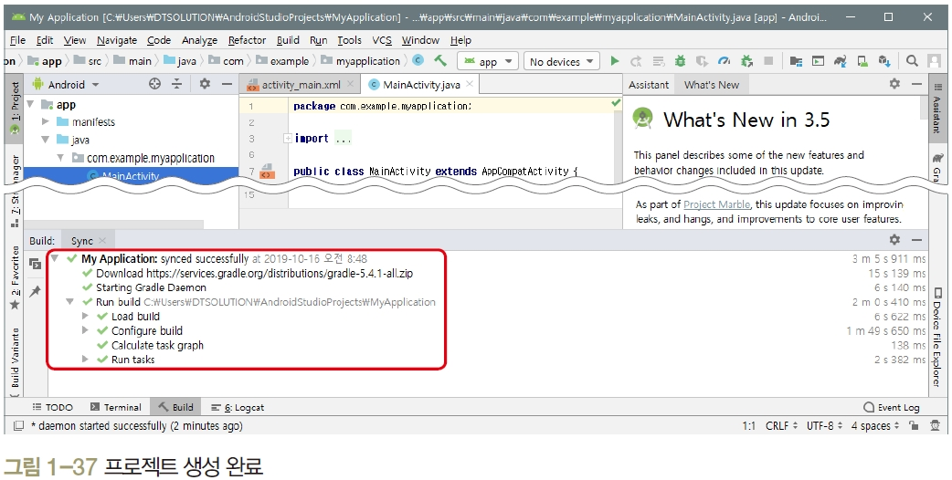
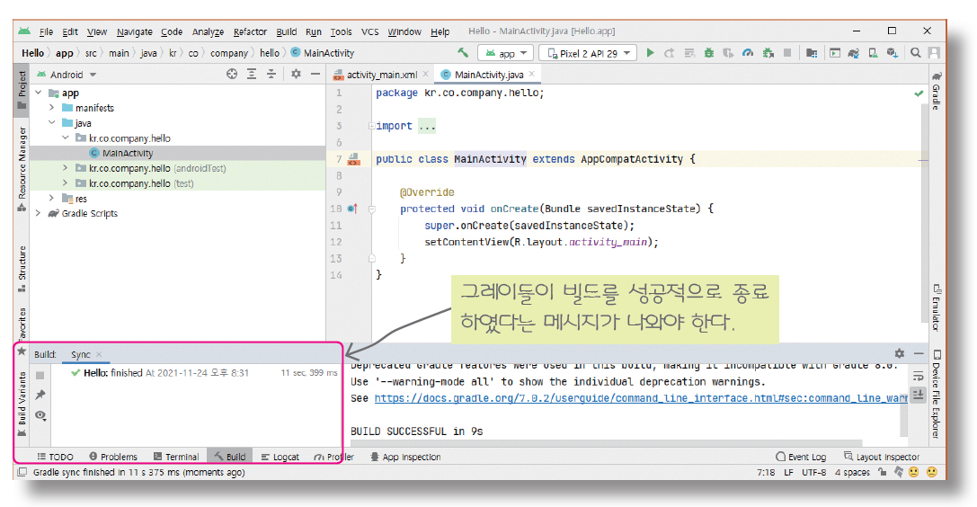
(3) 다운로드 및 빌드 등의 작업 진행
(4) 프로젝트 생성이 완료된 초기 화면

Slide 25
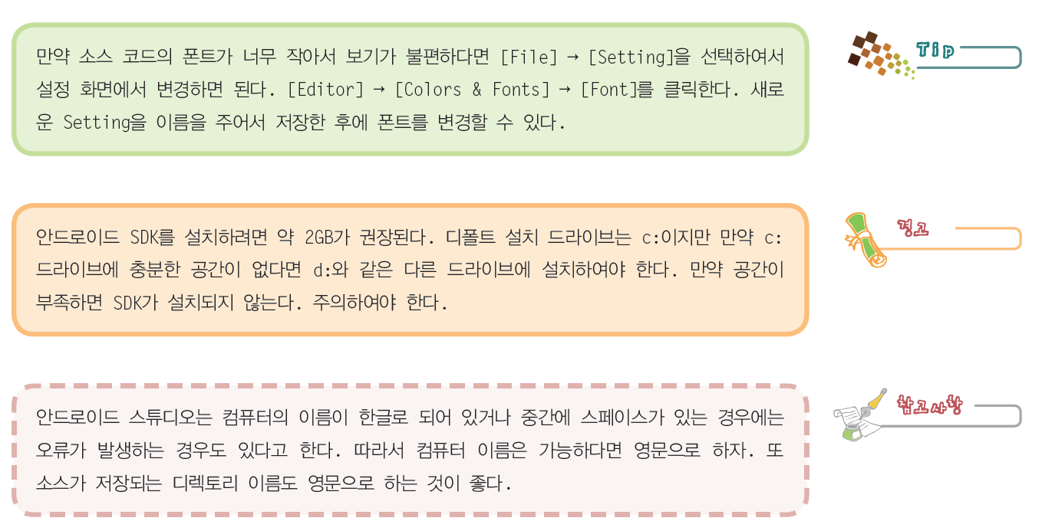
참고사항

